Slide 1


Slide 2
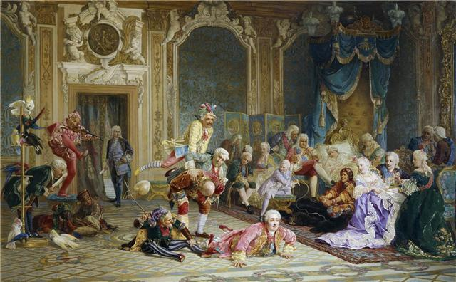

Эпопея
10
10
15
20
25
Фике
15
20
25
30
10
10
15
20
25
30
Его трагедия
В огне
сражений
20
20
25
25
30
Ва-банк
20
25
30
40
45

Slide 3


Сражение, в котором погиб адмирал Нельсон?

Slide 4
Какое сражение произошло 26 августа 1812 года?

Slide 5
Сражение под этим бельгийским городом завершило разгром наполеоновской армии и стало нарицательным выражением последнего поражения

Slide 6


Вопрос -аукцион

Slide 7
По какой дороге Кутузов заставил Наполеона отступить из Москвы?

Slide 8
Какой мир был заключен после поражения русско-австрийских войск под Аустерлицем?

Slide 9
Сколько лет правил Павел I?

Slide 10
Какой указ Павла I немного облегчил жизнь крепостных крестьян?

Slide 11
Кто участвовал в организации убийства Павла I?

Slide 12
Король, кумир
Павла I?

Slide 13
Какой указ Павла I регулировал вопрос о том, кто должен становиться царем?

Slide 14
Вопрос -аукцион

Slide 15
Что из перечисленного характеризует внутреннюю политику Екатерины II?
а) созыв Уложенной комиссии б) принятие Табели о рангах
в) созыв первого в истории Земского собора
г) принятие Указа о единонаследии

Slide 16
На что была направлена «Жалованная грамота городам» ?

Slide 17
Наиболее привилегированное сословие в XVIII?

Slide 18
Кто выдавал себя за Петра III?

Slide 19
В результате какого события Россия завоевала выход в Черное море?

Slide 20
Как называется отказ от присоединения к одной из сторон в войне или в дипломатическом конфликте?

Slide 21
Кто руководил
Черноморским флотом в Средиземном море?

Slide 22
В каком году состоялся знаменитый переход русской армии под командованием А. В. Суворова через Альпы?

Slide 23
Назовите год первого раздела Польши

Slide 24
Кто из российских полководцев носил титул «Граф Рымникский»?

Slide 25
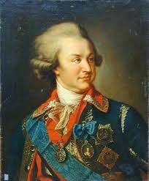
Кто изображен на данном портрете?

Slide 26
Кого в Европе называют «русским Гамлетом»?

Slide 27
Какому событию посвящен роман
А.С. Пушкина «Капитанская дочка»?

Slide 28
Назовите главного героя романа В.Пикуля «Фаворит»?

